Slide 1

第2章 逻辑代数基础
2.1 逻辑代数基本概念
2.2 逻辑代数的公理、定理及重要规则
2.3 逻辑函数的表示方法
2.4 逻辑函数化简

Slide 2

2.1 逻辑代数基本概念
第2章 逻辑代数基础
逻辑代数是由逻辑变量集K，常量0和1及与、或、非三种基本逻辑运算构成的一个封闭的代数系统，记为:
L = ｛ K , 0 , 1 , · , + , —｝

Slide 3
2.1.1 逻辑变量
逻辑代数和普通代数一样，是用字母表示其值可以变化的量，即变量。所不同的是：
①任何逻辑变量的取值只有两种可能性——取值0或取值1。任意一种两态的问题，可用一个逻辑变量来表示。
②逻辑值0和1是用来表征矛盾的双方和判断事件真伪的形式符号，无大小、正负之分。而且矛盾的双方对应的逻辑值可以互换。

Slide 4
2.1.2、逻辑运算
1、“或”运算
1)逻辑或:对于逻辑问题,如果决定某一事件的多个条件中,只要有一个或一个以上条件成立,事件便可发生,则这种因果关系,称之为“或”逻辑。

Slide 5
2)“或”运算(以2个变量为例)
表达式:Ｆ＝Ａ＋Ｂ 或 Ｆ＝Ａ∨Ｂ
或运算表:
开关电路:
A B F
0 0 0
0 1 1
0 1
1 1 1
A
F
B
～
×

Slide 6
“或”运算规则:
0 + 0 = 0
0 + 1 = 1
1 + 0 = 1
1 + 1 = 1
或门
7432
A
≥1
F
B
时序图:
A
0
0
1
1
0
1
0
0
1
0
0
0
B
0
0
1
0
F
1
1

Slide 7
2、“与”运算
1)逻辑与:对于逻辑问题,如果决定某一事件的多个条件必须同时具备,事件才会发生,则这种因果关系,称之为“与”逻辑。

Slide 8
2)“与”运算
表达式:F=A · B 或Ｆ＝Ａ∧Ｂ
“与”运算规则:
0 · 0 = 0
0 · 1 = 0
1 · 0 = 0
1 · 1 = 1
开关电路:
A
B
～
×
F

Slide 9
“与”运算表:
与门
7408
A B
F
0 0
0
A
&
F
0 1
0
B
1 0
0
1 1
1
时序图:
A
0
0
1
1
0
1
0
0
1
1
0
0
0
0
B
0
0
1
0
0
0
0
F

Slide 10
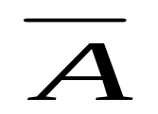
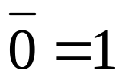
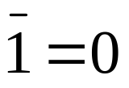
3、“非”运算
1)逻辑非:事件的发生取决于条件的否定,则这种因果关系,称之为“非”逻辑。
2)“非”运算
表达式:F=
开关电路:
R
～
A
×
F

Slide 11
非运算表:
7404
A F
0 1
0
非门
1
。
A
F
时序图:
A
0
1
0
1
0
1
0
1
0
1
F

Slide 12
类型 |  | 逻辑式 | 参考型号
与门 |  | Y=A·B | 7408 7409;(OC)7411 7415(OC);7421
或门 |  | Y=A+B | 7432
缓冲器 | 无放大作用 | Y=A | 4050
 | 有放大作用 |  | 4017(OC)
非门 | 无放大作用 | （反相器） | 7404 ; 7405（OC）
 | 有放大作用 |  | 7406（OC）
与非门 |  |  | 7400 7403(OC);7410 7412(OC);7420 7422(OC)
或非门 |  |  | 7402 ; 7427（OC）
与或非门 |  |  | 7451
异或门 |  | B | 7486
OC门 |  |  | 7403（OC）
三态门 （3S门） |  | EN=1时，Y=A EN=0时，Y=高阻态 | 74126
 |  | EN=1时，Y=A EN=0时，Y=高阻态 | 74125
传输门 |  | C=1，TG通 C=0，TG断

Slide 13
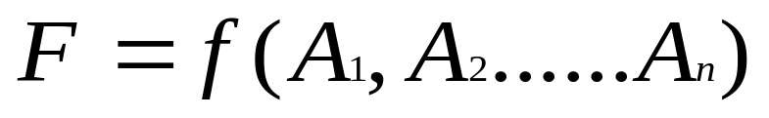
2.1.3、逻辑函数
1、逻辑函数的定义:
在数字系统逻辑电路中,如果某一输出变量与一组输入变量存在一定对应关系,即输入变量取任意一组确定的值,输出变量的值也就唯一地被确定,则称这种关系为逻辑函数关系。
设输入变量为A₁、A₂····A_{n},输出变量为F,则描述输出变量与输入变量的逻辑函数可表示为:

Slide 14
2、逻辑函数的特点:
（1）逻辑函数自身和逻辑变量的取值只有0和1
两种可能。
（2）逻辑函数与变量之间的关系完全由与、
或、非三种基本运算确定。

Slide 15
3、逻辑函数的相等:
逻辑函数和普通代数中的函数一样存在相等的问题。
假设有两个逻辑函数:
Y=Y（A₁，A₂ ，A₃ ，…，A_{n}）
G=G（A₁，A₂ ，A₃ ，…，A_{n}）
均为变量A₁ ，A₂ ，A₃ ，…，A_{n} 的逻辑函数，如果
对应于变量A₁ ，A₂ ，A₃ ，…，A_{n} 的任意一组取值，
Y 与G 的值都相等，则称Y 和G 是等值的，或者说
Y 和G 是相等的，记作Y = G 。

Slide 16
判断两个逻辑函数是否相等，通常有两种方法。
①列出输入变量所有可能的取值组合，并按逻
辑运算法则计算出各种输入取值下两个逻辑
函数的相应值，然后进行比较。
②用逻辑代数的公理、定律和规则进行证明。

Slide 17
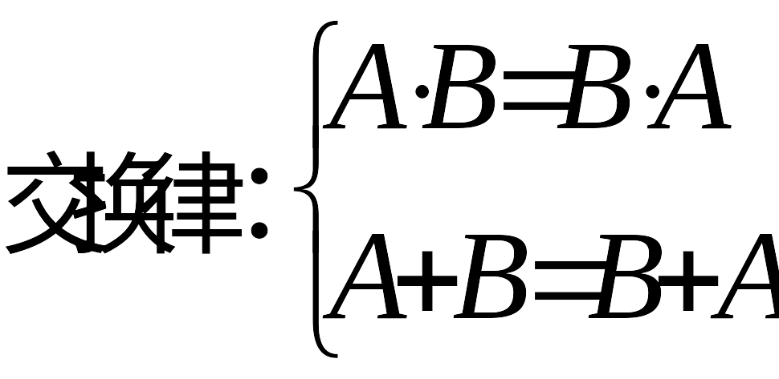
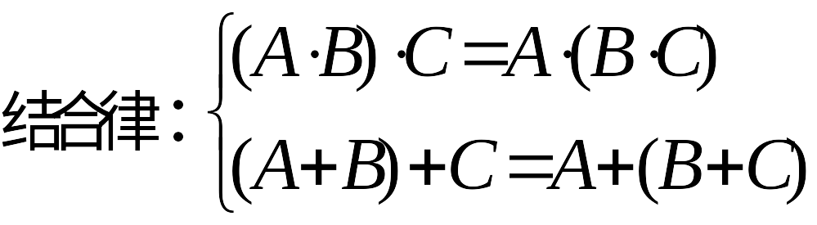
2.2 逻辑代数的公理、定理及重要规则
2.2.1逻辑公理
公理1
公理2

Slide 18

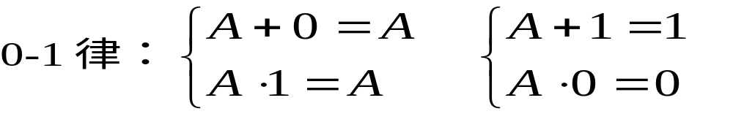
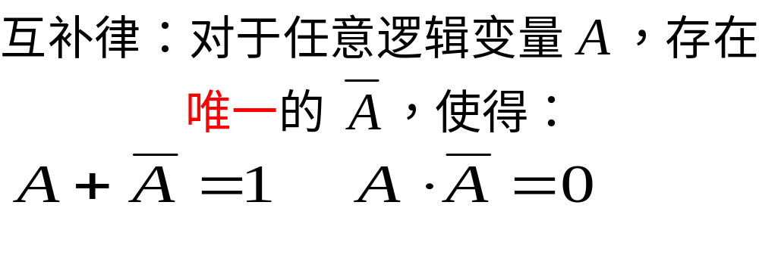
公理3
*
公理4
公理5

Slide 19
Ａ
～
×
F
B
C
Ａ
Ａ
～
B
C
F
×

Slide 20




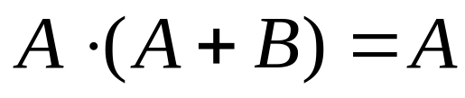
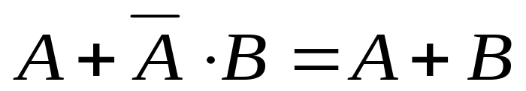
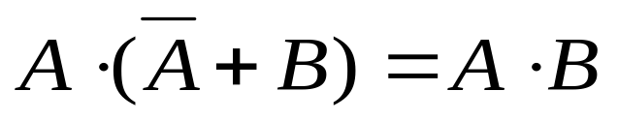
二、逻辑定理
定理1：
定理2：
定理3：
定理4：

Slide 21
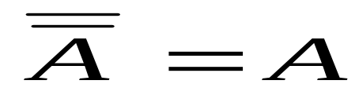
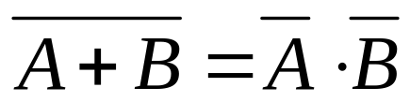
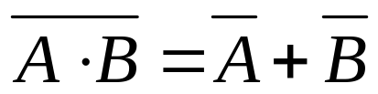
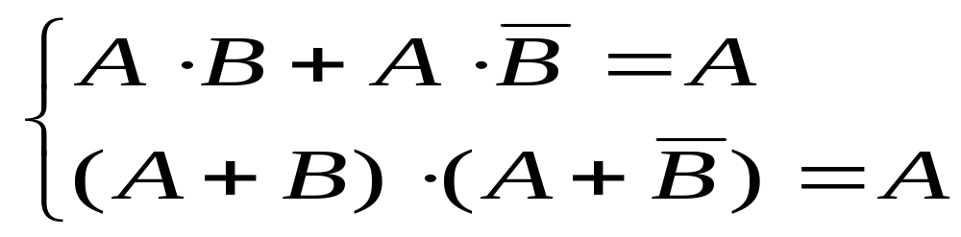
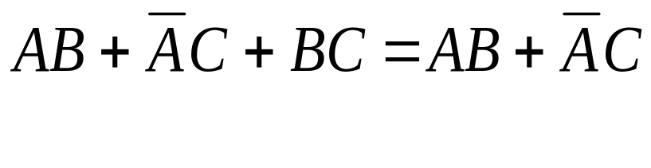
定理5：
定理6：
定理7：
定理8：

Slide 22


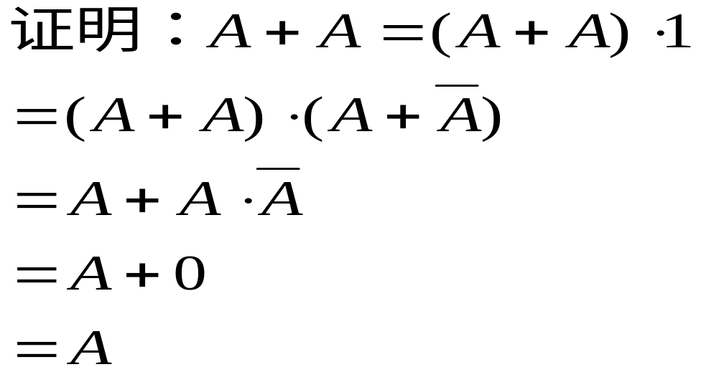
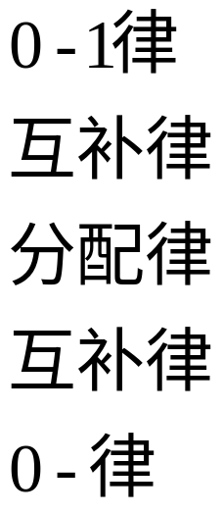
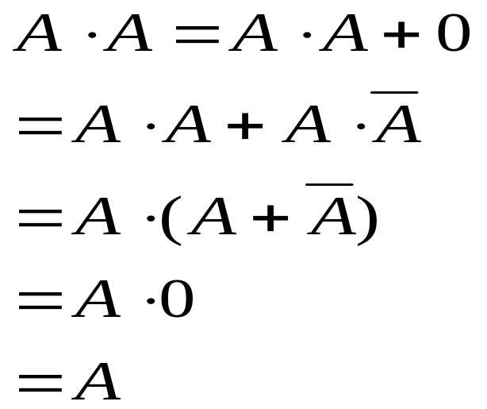
定理2：

Slide 23
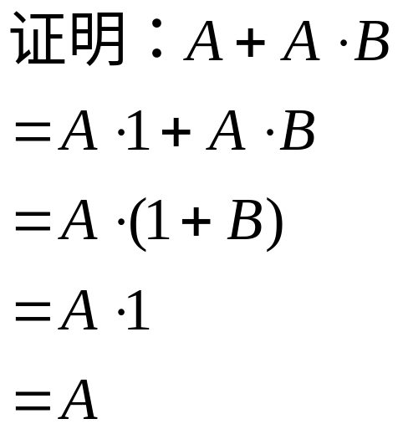
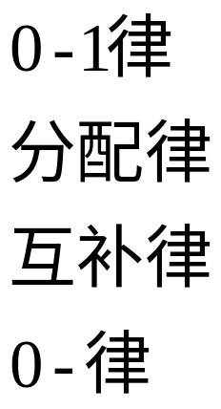
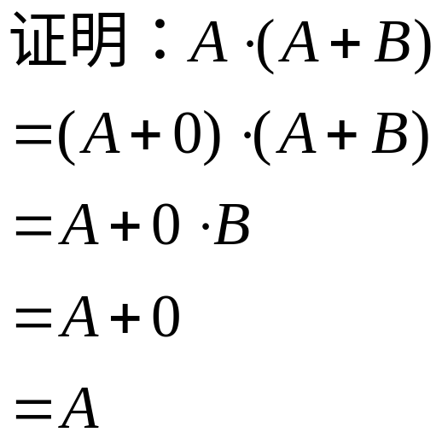
定理3：

Slide 24
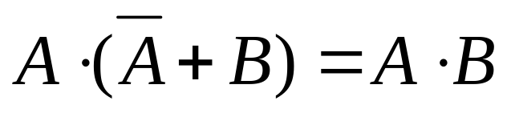
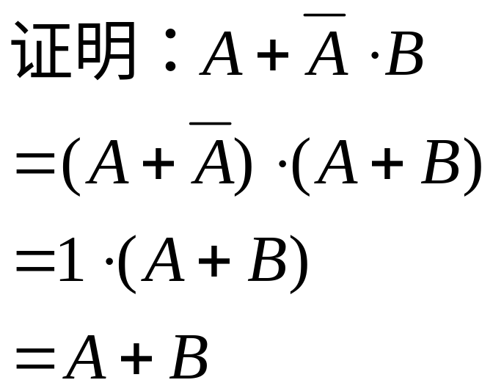
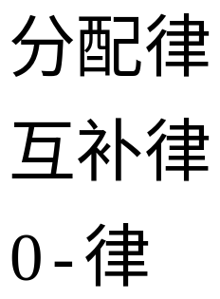
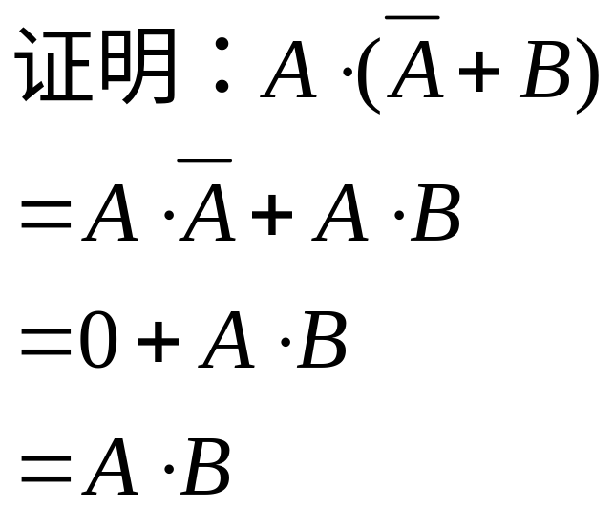
定理4：

Slide 25
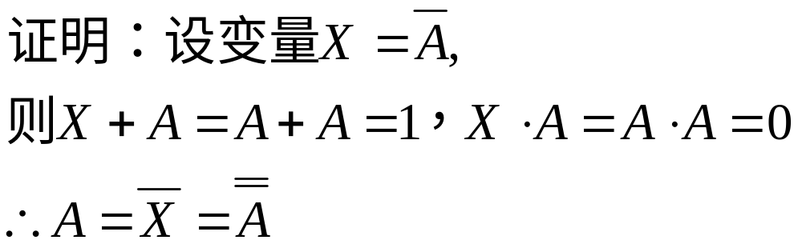
定理5：

Slide 26
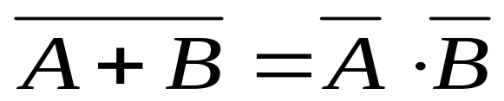

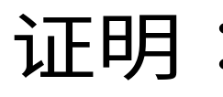
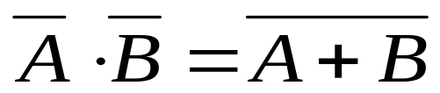
定理6：

Slide 27
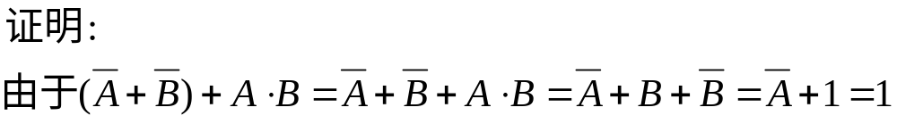
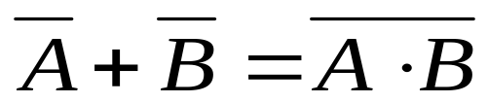
定理6：

Slide 28
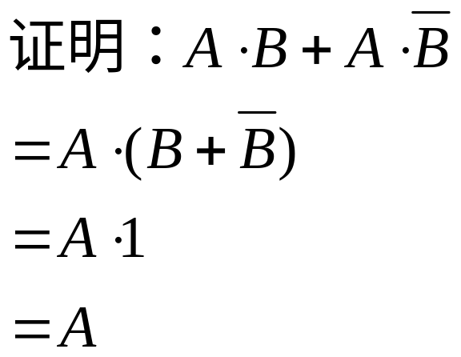
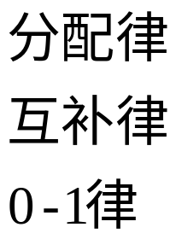
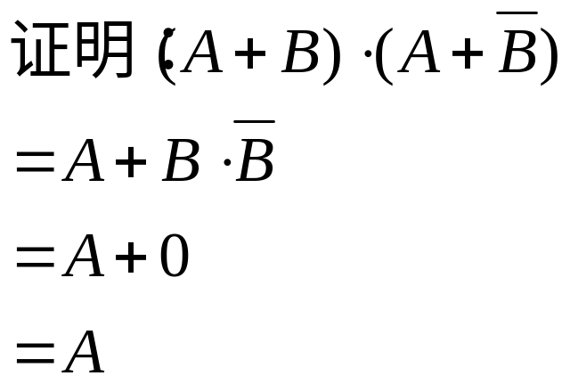
定理7：

Slide 29
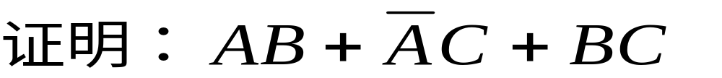
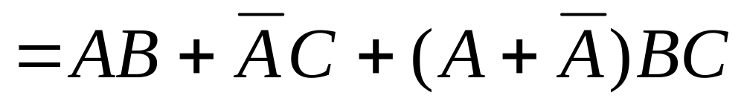
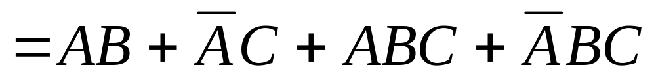
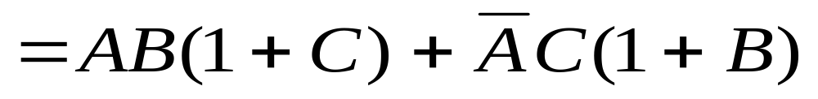
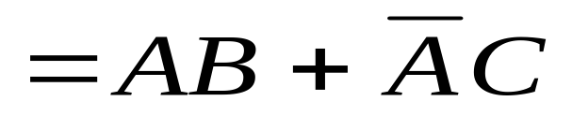
定理8：

Slide 30
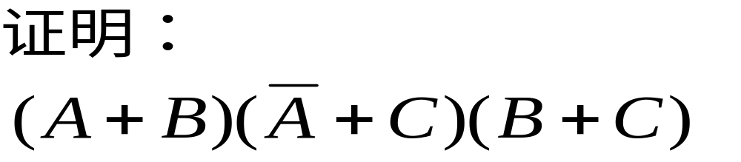
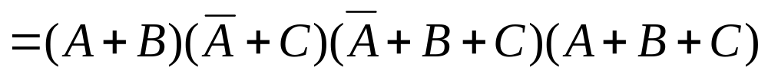
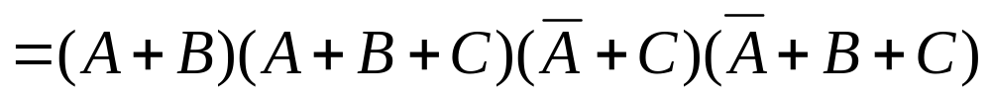
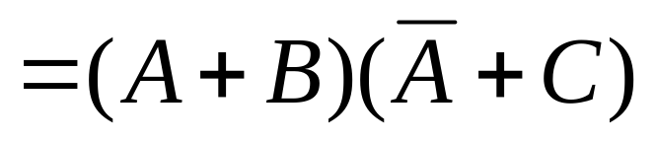
定理8：

Slide 31
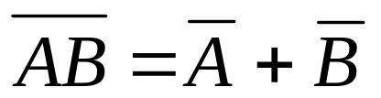
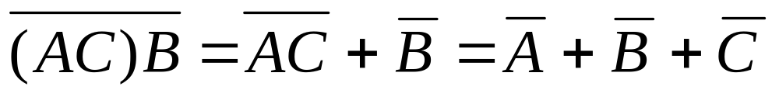
2.2.3、重要规则
1、代入规则：任何一个含有变量A的等式，如果将所有出现A的位置都用同一个逻辑函数代替，则等式仍然成立。这个规则称为代入规则。
例如，已知等式 ，用函数Y=AC代替等式中的A，根据代入规则，等式仍然成立，即有：

Slide 32
2、反演规则：对于任何一个逻辑表达式Y，如果将表达式中的所有“·”换成“＋”，“＋”换成“·”，“0”换成“1”，“1”换成“0”，原变量换成反变量，反变量换成原变量，那么所得到的表达式就是函数Y的反函数Y（或称补函数）。这个规则称为反演规则。

Slide 33
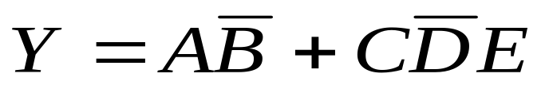
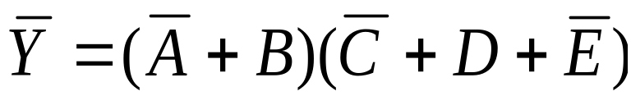
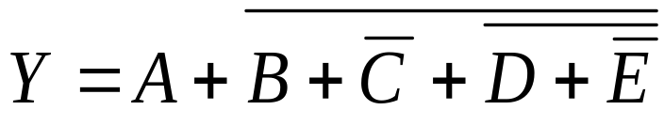
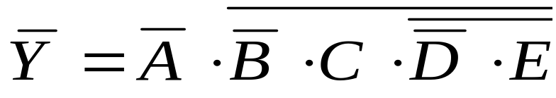


例如：
注意：求反函数时,运算顺序与原函数相同。

Slide 34
3、对偶规则：
对偶函数:对于任何一个逻辑表达式Y，如果将表达式中的所有“·”换成“＋”，“＋”换成“·”，“0”换成“1”，“1”换成“0”，而变量保持不变，则可得到的一个新的函数表达式Y’，Y’称为函Y的对偶函数。

Slide 35





例如：
注意：求对偶函数时,运算顺序与原函数相同。

Slide 36




对偶规则：如果两个函数相等，则它们的对偶函数也相等。
利用对偶规则,可以使要证明及要记忆的公式数目减少一半。例如：

Slide 37
根据逻辑函数的定义，要确定一个逻辑函数关系，需要确定在任意一种变量的取值组合下逻辑函数的值。为此，常用描述逻辑函数的方法有真值表、逻辑表达式、卡诺图、硬件描述语言、逻辑电路图和时序图等。
2.3 逻辑函数的表示方法

Slide 38
2.3.1 真值表
真值表：是由变量的所有可能取值组合及其对应的函
数值所构成的表格。
真值表列写方法：每一个变量均有0、1两种取值，n个变量共有2^{n}种不同的取值，将这2^{n}种不同的取值按顺序（一般按二进制递增规律）排列起来，同时在相应位置上填入函数的值，便可得到逻辑函数的真值表。

Slide 39

例如：
当A、B取值相同时，函数值为0；
否则，函数取值为1。

Slide 40
A B C D | F
0 0 0 0
0 0 0 1
0 0 1 0
0 0 1 1
0 1 0 0
0 1 0 1
0 1 1 0
0 1 1 1
1 0 0 0
1 0 0 1
1 0 1 0
1 0 1 1
1 1 0 0
1 1 0 1
1 1 1 0
1 1 1 1
0
0
0
0
0
0
0
0
1
1
1
1
1
0
0
0

Slide 41

2.3.2 逻辑表达式
逻辑表达式：是由逻辑变量和与、或、非3种运算符连接起来所构成的式子。
如:

Slide 42

逻辑表达式的书写:
①进行非运算可以不加括号。
②与运算符可以不写。如A·B可以写成AB
③表达式中如为先与后或的运算
如（A·B）+（C·D），则括号可以不写。
④与运算和或运算都满足结合律，所以
（A+B）+ C 可以写成A+B+C，
A（BC）可以写成ABC

Slide 43
1、逻辑函数表达式的基本形式
在逻辑函数的表达式中有两种基本形式，一种是”与或”表达式，另一种是”或与”表达式。之所以将它们称为基本形式，是因为一来在电路分析时依据它们可以快速而准确地得出真值表，从而看出电路的逻辑功能。同时在设计电路时，由”与或”或者”或与”的形式可以转换成”与非-与非”的形式或者”或非-或非”的形式，从而用与非门或者或非门实现。
与或表达式和或与表达式之外的形式都称为一般形式。

Slide 44

A B C | F
0 0 0
0 0 1
0 1 0
0 1 1
1 0 0
0 1
1 1 0
1 1 1
0
1
0
1
0
0
1
1

Slide 45

A B C | F
0 0 0
0 0 1
0 1 0
0 1 1
1 0 0
0 1
1 1 0
1 1 1
0
0
1
1
0
1
0
1

Slide 46




Slide 47
2、逻辑函数的标准形式
在逻辑函数的与或和或与表达式中，有一种特殊形式，即逻辑函数的标准形式。包括标准与或表达式（也称为最小项表达式）和标准或与表达式（也称为最大项表达式）。

Slide 48


最小项表达式
①最小项及其性质
最小项：如果一个函数的某个乘积项包含了函数的全部变量，其中每个变量都以原变量或反变量的形式出现，且仅出现一次，则这个乘积项称为该函数的一个标准积项，通常称为最小项。
000
001
010
011
010
011
010
3个变量A、B、C可组成8个最小项：

Slide 49
最小项的表示方法：通常用符号m_{i}来表示最小项。下标i的确定：把最小项中的原变量记为1，反变量记为0，当变量顺序确定后，可以按顺序排列成一个二进制数，则与这个二进制数相对应的十进制数，就是这个最小项的下标i。

Slide 50
3个变量A、B、C的8个最小项可以分别表示为：
m₀
A
B
C
m₁
A
B
C
m
m₂
A
B
C
m₃
i
A
BC
m₄
A
B
C
使对应最小项的值为1的
二进制取值组合,即为其
右下标。
m₅
A
B
C
m₆
AB
C
ABC
m₇

Slide 51
最小项的性质：
ⅰ)对于任意一个最小项，只有一种变量的取值组合
使该最小项的值为1，其他情况下均为0。这种使
其值为1的取值组合正好就是该最小项的右下标i。
ⅱ)任意两个不同的最小项的与为0。
0 i≠j
m_{i}·m_{j}=
m_{i} i=j

Slide 52

ⅲ)n个变量的所有2^{n}个最小项之和恒为1，即：
ⅳ) n个变量的最小项有n个相邻最小项。
相邻最小项是指只有一个变量形式不同，其余变量形式都相同的两个最小项。

Slide 53
②最小项表达式及其性质：
由若干最小项相或构成的逻辑表达式称为标准的“与—或”表达式，也称为最小项表达式
例如
对于不是最小项表达式的与或表达式，可利用公式A＋A＝1 和A(B+C)＝AB＋BC来配项展开成最小项表达式。

Slide 54

例如

Slide 55
最小项表达式的性质:
Ⅰ)逻辑函数的最小项表达式中有某一最小项,则在该
最小项对应的变量的取值组合下逻辑函数的值为1。
Ⅱ)某一变量的取值组合下逻辑函数的值为1。则逻辑函
数的最小项表达式中有该变量取值组合对应的最小项
根据以上的两个性质，可知与真值表一样，最小项表达式也具有唯一性。即一个逻辑函数只有一个最小项表达式。

Slide 56


2)最大项表达式
①最大项及其性质
最大项：如果一个函数的某个或项包含了函数的全部变量，其中每个变量都以原变量或反变量的形式出现，且仅出现一次，则这个与项称为该函数的一个标准或项，通常称为最大项。如:
其中的或项
和
为最大项

Slide 57

与最小项一样，为叙述和书写的方便，通常用符号M_{i}来表示最大项。下标i的确定：把最大项中的原变量记为0，反变量记为1，当变量顺序确定后，可以按顺序排列成一个二进制数，则与这个二进制数相对应的十进制数，就是这个最大项的右下标i。如三变量的最大项 可记为M₃ 。三变量的全部8个最大项如下表所示：

Slide 58








三变量的全部最大项
ABC | 最大项 | 简记M_{i}
000 |  | M₀
001 |  | M₁
010 |  | M₂
011 |  | M₃
100 |  | M₄
101 |  | M₅
110 |  | M₆
111 |  | M₇

Slide 59



最大项的性质：
ⅰ)任意一个最大项，只有一组变量取值使其值为0，其他情况下为1。这种使其值为0的取值组合就是该最大项的右下标i。
ⅱ)任意两个不同的最大项的或为1。
1 i≠j
M_{i}+M_{j} =
M_{i} i=j
ⅲ)n变量的所有2^{n}个最大项的乘积恒为0，即：
ⅳ)最大项与最小项的关系为： 或

Slide 60
②最大项表达式及其性质：
最大项表达式:由若干最大项相“与”构成的逻辑表达式称为标准的“或—与”表达式
例如

Slide 61
最大项表达式的性质:
i)逻辑函数的最大项表达式中有某一最大项,则在该最大项对应的变量的取值组合下,逻辑函数的值为0。
ii)某一变量的取值组合下逻辑函数的值为0。则逻辑函数的最大项表达式中有该变量取值组合对应的最大项。
最大项表达式具有唯一性

Slide 62
3、逻辑函数表达式的转换
任意一个逻辑函数，其表达式的形式可以多种多样，但是各种形式的表达式是可以转换的。并且，不论其表达式处于何种形式，总可以转换成最小项标准式和最大项标准式的形式。求一个逻辑函数表达式的标准形式有两种方法，一种是代数转换法，另一种是真值表转换法。

Slide 63
1)代数转换法
所谓代数转换法，就是利用逻辑代数的公式、定律和规则，将逻辑函数表达式从一种形式变换为另一种形式。
用代数法求一个函数的标准“与—或”表达式的步骤：
第一步：将函数表达式变换成一般的“与—或”表达式
第二步：利用配项法将表达式中非最小项的“与项”扩
展成最小项

Slide 64


例2.1 将下列逻辑函数Y转换成最小项标准式
第一步
第二步

Slide 65





用代数法求一个函数的标准“或—与”表达式方法：
例2. 2：将2. 1中的逻辑函数Y转换成最大项标准式
分配率
A+BC=(A+B)(A+C)
第一步
第二步

Slide 66

如果列出了函数的真值表，则只要将函数值为1的那些最小项相加，便是函数的最小项表达式。
m₁＝ABC
m₁＝ABC
2：真值表转换法
m₃＝ABC
m₅＝ABC
将真值表中函数值为0的那些最小项相加，便可得到反函数的最小项表达式。

Slide 67

利用真值表求最大项表达式
如果列出了函数的真值表，则只要将函数值为0的那些最大项相乘，便是函数的最大项表达式。
A | B | C | F
0 | 0 | 0 | 0
0 | 0 | 1 | 1
0 | 1 | 0 | 0
0 | 1 | 1 | 1
1 | 0 | 0 | 1
1 | 0 | 1 | 0
1 | 1 | 0 | 0
1 | 1 | 1 | 0

Slide 68

2.3.3 逻辑图
逻辑图：用逻辑符号表示的元件构成的电路图。
ＡＢ
ＢＣ
F＝ＡＢ＋ＢＣ

Slide 69
2.3.4 时序图
时序图：是由输入变量的所有可能取值组合的高、低电平及其对应的输出函数值的高、低电平所构成的图形。
０ ０ ０ ０
０ ０ １ ０
０ １ ０ ０
０ １ １ １
１ ０ ０ ０
１ ０ １ ０
１ １ ０ １
１ １ １ １
０ ０ ０ ０
Ａ
Ｂ
Ｃ
F

Slide 70
2.3.5 卡偌图
卡偌图是一种平面图形，n个变量的卡偌图由2^{n}个方格构成，对应于变量的2^{n}种取值组合，方格中的0或1即为相应变量取值组合下逻辑函数的值。卡偌图是真值表的二维形式。

Slide 71
2.4 逻辑函数化简
由于逻辑函数相等的存在，也就是同一功能可用不同表达式对应的逻辑电路实现。在电路设计时，人们需要从中选择最佳方案来实现。所以需要对逻辑函数进行化简。
逻辑函数的化简方法有代数化简法、卡诺图化简法和列表化简法等三种。

Slide 72

2.4.1 代数化简法
最简与或表达式:
①乘积项最少
②在满足乘积项最少的前提下使每个乘积项中的变量个数也最少的与或表达式。
最简与或表达式

Slide 73


逻辑函数的公式化简法就是运用逻辑代数的基本公式、定理和规则来化简逻辑函数。
1、并项法
利用公式Ａ＋Ａ＝1，将两项合并为一项，并消去一个变量。
运用分配律
若两个乘积项中分别包含同一个因子的原变量和反变量，而其他因子都相同时，则这两项可以合并成一项，并消去互为反变量的因子。

Slide 74


2、吸收法
（１）利用公式Ａ＋ＡＢ＝Ａ，消去多余的项。
如果乘积项是另外一个乘积项的因子，则这另外一个乘积项是多余的。

Slide 75


3、消去法
利用公式Ａ＋ＡＢ＝Ａ+Ｂ，消去多余的变量。
如果一个乘积项的反是另一个乘积项的因子，则这个因子是多余的。

Slide 76


4、消去冗余项法
利用冗余律ＡＢ＋ＡＣ＋ＢＣ＝ＡＢ＋ＡＣ，将冗余项ＢＣ消去。

Slide 77


5、配项法
（１）利用公式Ａ＝Ａ（Ｂ＋Ｂ），为某一项配上其所缺的变量，以便用其它方法进行化简。
（２）利用公式Ａ＋Ａ＝Ａ，为某项配上其所能合并的项。

Slide 78







6、代数法化简综合举例
将下列逻辑函数化简成最简与或表达式
例2.4 化简函数
解：
例2.5 化简函数
解：

Slide 79


例2.6 化简函数
解：

Slide 80





例2.7 化简函数
解：
代数化简法有两个最大的不足，一是逻辑函数是否最简不能直观看出，二是具体用到哪些公式也没有定规。

Slide 81



7、最简或与表达式
括号最少、并且每个括号内相加的变量也最少的或与表达式。
①求出反函数的最简与或表达式
②利用反演规则写出函数的最简或与表达式

Slide 82
2.4.2 卡诺图化简法
1、卡诺图的构成
1) n个变量的卡诺图由2^{n}个方格构成,每一方格代表一个最小项。
2)卡诺图中处于几何相邻、相对相邻、相重相邻的方格代表相邻最小项。
为满足以上两个条件，卡诺图作了巧妙的安排，以下以三变量和四变量卡诺图为例具体介绍卡诺图的结构。

Slide 83




四变量的函数有16个最小项，其卡诺图由2⁴=16个方格构成。每一个方格代表一个最小项，具体方格代表的最小项如图 (a)所示。

Slide 84




三变量的卡诺图由2³=8个方格构成，其每一方格代表的最小项及其简记形式如图所示。
五变量的卡诺图有32个方格构成，可将四变量卡诺图投影并将投影部分移出后得到，如图所示。

Slide 85


2、逻辑函数在卡诺图中的表示
①如果逻辑函数是最小项表达式的形式，那么在逻辑函数中有某一最小项,则在其对应的方格填1,使其成为1方格，否则为0方格。
如已知逻辑函数表达式
则与m₀,m₁,m₂,m₈,
m₉,m₁₀,m₁₂,m₁₃对应的方格为1方格，其余方格为0方格

Slide 86

②如逻辑函数为最大项表达式，则有两种方法将其写入卡诺图中。一种是将其转换成最小项表达式的形式，再写入卡诺图中；另一种方法是先找到已最大项对应的方格填入0，其余方格填1。例如已知函数,则首先在变量取值为0000、0011、0101、0111、1100、1101、1111对应方格填入0，使其成为0方格，其余方格为1方格。

Slide 87

③如果表达式是与或的形式，作卡偌图时也有两种方法，一种是先将其转换成最小项表达式的形式再写入卡诺图中；另一种方法是找到与表达式中的每一与项对应的方格填入1，其余方格填入0。
作F₁的卡诺图时，找到A、B取值为1、1的第三列填入1，A、C、D取值为0、1、1即m₃，m₇填入1，B、C为0、1即m₂,m₃,m₁₀,m₁₁填入1，B、C、D取值为1、1、1即m₇,m₁₅填入1，其余方格为0方格。

Slide 88

④如果是或与的形式则或者先转换成最大项的形式，或是找到与每一最大项对应的方格填入0，其余方格填入1。
作F₂的卡诺图时，找到使或项（A+B）为0的取值组合（A、B取值为0、0即卡诺图中的第1列）对应的方格填入0，使其成为0方格，同样找到使或项为0的取值组合（A、C、D取值为1、0、0）对应的方格为0，使或项为0的取值组合（B、C取值为1、1）对应的方格填入0。其余方格填入1。

Slide 89


⑤如果是其他形式则首先转换成基本形式再作进一步的处理。
作F₃的卡诺图时，先将F₃转换成与或表达式，再写入卡诺图中。

Slide 90

3、卡诺图上最小项的合并规律
卡诺图化简的依据是公式 ，在卡偌图中两个处于相邻位置的1方格代表的最小项（相邻最小项）可以合并，形式互补的那个变量被合并掉，形式相同的那些变量保留。

Slide 91



1)2个1方格的合并：在卡诺图中两个（2¹个）相邻1方格代表的最小项，可以合并为一项，并消去一个变量（消去互补变量，保留形式相同的变量）。合并情形如图2.14所示。

Slide 92




Slide 93




Slide 94



2) 4个1方格的合并:
在卡诺图中四个循环相邻的1方格代表的最小项，可以合并为一项，并消去2个变量。这四个1方格组成一个正方形或长方形或卷起后组成一个正方形或处于图形的四个角。

Slide 95







Slide 96

3)8个1方格的合并：
在卡诺图中8个（2³）循环相邻的1方格代表的最小项，可以合并为一项，并消去3个变量。这8个1方格组成一个长方形或卷起后组成长方形。

Slide 97
4、卡诺图化简步骤
1)用卡诺图表示逻辑函数
2)画卡诺圈
要求所画卡诺圈最少、最大、卡偌圈中1方格为2^{m}个。
卡诺圈最少意味着与或表达式中的与项最少，卡诺圈最大意味着合并的次数最多，相应与项中变量的个数最少。
实际操作时，按卡诺圈所包含1方格的个数从大到小的顺序寻找，卡诺圈需包含所有1方格，最后再观察是否有卡偌圈是多余的（即该卡诺圈中的1方格也全部分别被别的卡诺圈所包含）。

Slide 98
3)写表达式
写表达式时，要求在各最小项中形式相同的变量留下而形式互补的变量被合并掉。假设最小项中变量有n个，卡诺圈中1方格有2^{m}个，则合并了m次，减少m个变量，与该卡诺圈对应的与项中有(n-m)个变量。

Slide 99


例2.8 利用卡诺图化简逻辑函数
解：

Slide 100



例2.9 利用卡诺图化简逻辑函数
解：

Slide 101



例2.10 将逻辑函数
化简成最简或与表达式。
解：利用卡诺图将函数化简成最简或与表达式时，可以在卡诺图中圈0方格，由此得到的是反函数的最简与或表达式，再利用反演规则求反后可以得到原函数的最简或与表达式。

Slide 102
2.4.3 列表化简法
卡诺图化简法的实质是对相邻最小项的合并，但当变量个数较多时，卡诺图很复杂、最小项的相邻关系图中很难直观体现出来，在计算机技术飞速发展的过程中，有着严格算法的列表化简法在任意多变量的逻辑函数化简中脱颖而出。

Slide 103

列表化简法也称奎因-麦克拉斯基法（Quine-McCluskey）,简称Q-M法。Q－M法虽然计算过程比较复杂，但它可以将逻辑函数化简问题编成程序，从而借助计算机的高速计算处理能力快速实现，所以对于变量较多的逻辑函数通常采用列表化简法。其思路和卡诺图化简法一样依据公式 ,找出函数的必要质蕴涵项和所需质蕴涵项。

Slide 104
蕴涵项：
逻辑函数的与或表达式中的每一个与项，称为一个蕴涵项。
质蕴涵项：
如果某一蕴涵项不是其它蕴涵项的子集，则称该蕴涵项为质蕴涵项。
必要质蕴涵项：
如果某一蕴涵项中有仅属于它自己的最小项，则称该蕴涵项为必要质蕴涵项。

Slide 105







00 | 01 | 11 | 10
0
1
0 | 0 | 1 | 0
1 | 1 | 1 | 0

Slide 106
2、列表化简法的解题步骤
1)将函数表示成最小项表达式的形式，并将原变量用1，反变量用0表示成一个二进制代码。
2)找出函数的全部质蕴涵项
寻找函数的全部质蕴涵项需借助质蕴涵项产生表，具体方法是先将n个变量函数中的相邻最小项合并，消去相异的一个变量，得到（n-1）个变量的与项；再将相邻的(n-1)个变量的与项合并，消去相异的变量，得到(n-2)个变量的与项，依此类推，直到不能再合并为止，所得到的全部不能再合并的与项（包括不能合并的最小项），即为全部质蕴涵项。

Slide 107
3)找出函数的必要质蕴涵项，
找到函数的全部质蕴涵项后，借助必要质蕴涵项产生表，找出函数的必要质蕴涵项。
4)找出函数的最小覆盖
当必要质蕴涵项不能覆盖全部最小项时，可借助所需质蕴涵项产生表，求出函数的最小覆盖。

Slide 108
第一步，用二进制码表示函数中的每一个最小项，
序号 | ABCD | F
0 | 0000 | 1
5 | 0101 | 1
7 | 0111 | 1
8 | 1000 | 1
9 | 1001 | 1
10 | 1010 | 1
11 | 1011 | 1
14 | 1110 | 1
15 | 1111 | 1

Slide 109
第二步，找出函数的全部质蕴涵项
由于相邻最小项中只有一个变量的形式不同，即它们相对应的二进制码中1的个数相差一个，所以可依据最小项对应的二进制码中1的个数进行分组，且按1的个数递增排序列在表2.12（Ⅰ）栏中。可以合并的最小项只能在相邻两组中，因此可将表2.12（Ⅰ）栏中相邻两组二进制代码逐个进行比较，合并那些只有一个变量形式不同的最小项，消去不同变量，组成（n-1）个变量的与项列于表2.12的（Ⅱ）栏中。例如，首先将第0组的m₀与第1组的m₈合并，消去相异变量A，得到0个1的二进制码“－000”，这里“－”表示消去的变量，然后将合并后的与项列于表2.12的第（Ⅱ）列中，由于该与项是m₀和m₁合并后产生的，故在（Ⅰ）栏的m₀、m₈右边记上“√”，表示它们已包含在（Ⅱ）栏的与项中，并在（Ⅱ）栏的第2列标注该与项所包含的最小项。第0组的m₀与第1组中的各最小项比较完后，再用第1组的m₈分别与第2组的各最小项m₅、m₆、m₁₀进行比较、合并，找到所有合并后的与项，再用（Ⅰ）栏第2组的所有最小项m₅、m₉、m₁₀分别与第3组的m₇、m₁₁、m₁₄逐对进行比较，依此类推，将（Ⅰ）栏中的最小项依次进行比较、合并，得到表2.12的第（Ⅱ）栏，在第（Ⅱ）栏中的与项由（n-1）个变量的组成。

Slide 110
按上述方法，再对第（Ⅱ）栏的全部与项进行比较、合并，得到（n-2）个变量组成的与项列于第（Ⅲ）栏。如（Ⅱ）栏中的（8,9）和（10,11），（8,10）和（9,11）可以合并为“10――”即.由于第（Ⅲ）栏的与项不再相邻，合并至此结束。

Slide 111
表2.12质蕴涵项产生表
（Ⅰ）最小项 |  |  |  | (Ⅱ)（n-1）个变量的与项 |  |  |  | (Ⅲ)（n-2）个变量的与项
组号 | m_{i} | ABCD | P_{i} | 组号 | ∑m_{i} | ABCD | P_{i} | 组号 | ∑m_{i} | ABCD | P_{i}
0 | 0 | 0000 | √ | 0 | 0,8 | －000 | P₅ | 1 | 8,9,10,11 | 10―― | P₂
1 | 8 | 1000 | √ | 1 | 8,9 | 100－ | √ | 2 | 10,11,14,15 | 1－1－ | P₁
2 | 5 | 0101 | √ |  | 8,10 | 10－0 | P₄
 | 9 | 1001 | √ | 2 | 5,7 | 01－1 | √
 | 10 | 1010 | √ |  | 9,11 | 10－1 | √
3 | 7 | 0111 | √ |  | 10,11 | 101－ | √
 | 11 | 1011 | √ |  | 10,14 | 1－10 | √
 | 14 | 1110 | √ | 14,15 | 7,15, | －111 | P₃
4 | 15 | 1111 | √ |  | 11,15 | 1－11 | √
 |  |  |  |  | 111－ | √

Slide 112





表2.12中没有标记“√”的与项即为不能再合并的与项，即质蕴涵项，用P_{i}表示，在本例中的全部质蕴涵项为：

Slide 113

第三步，找出函数的必要质蕴涵项
作必要质蕴涵项产生表如表2.13所示
表2.13必要质蕴涵项产生表
P_{i} | m₀ m₅ m₇ m₈ m₉ m₁₀ m₁₁ m₁₄ m₁₅
P₁* P₂* P₃ P₄* P₅* | ×
覆盖情况 | √ √ √ √ √ √ √ √ √
×
×
×
×
×
×
×
×
×

Slide 114
逐行标上各质蕴涵项覆盖最小项的情况，例如表中质蕴涵项P₁可覆盖m₁₀,m₁₁,m₁₄,m₁₅,所以在P₁这一行与上述最小项相应列交叉处标记“×”，，其他各行依此类推。
逐列检查标有“×”的情况，凡只有一个“×”的列相应的最小项即为必要最小项，在“×”外加一个圈（即），如表中的m₀,m₅,m₉和m₁₄.
找出包含号的各行，这些行对应的质蕴涵项即为必要质蕴涵项，在这些质蕴涵项的右上角加上”*”标记。如本例中的P₁，P₂，P₄，P₅均为必要质蕴涵项。
在表的最后一行标注必要质蕴涵项覆盖最小项的情况，凡能被必要质蕴涵项覆盖的最小项，在最后一行的该列上标记“√”。

Slide 115
第四步，找出函数的最小覆盖
所谓最小覆盖是指用最少的质蕴涵项覆盖所有的最小项。
必要质蕴涵项是必须选择的质蕴涵项。在本例中，必要质蕴涵项覆盖了全部最小项，所以该函数化简的最终结果为：
当必要质蕴涵项不能覆盖函数的全部最小项时，还需从剩余质蕴涵项中找出所需质蕴涵项，构成函数的质蕴涵项集。这样才能使最终化简结果既包含函数的全部最小项，同时所需与项的个数又最少，即最简与或表达式。

Slide 116
进一步找出所需质蕴涵项的方法是，首先建立一个“所需质蕴涵项产生表”，该表是将必要质蕴涵项产生表中的必要质蕴涵项及其覆盖的最小项去掉后形成的。然后按照一定的方法从所需质蕴涵项产生表中找出所需质蕴涵项。通常采用的方法是行列消去法，其规则如下：
行消去规则：对于所需质蕴涵项产生表中的任意质蕴涵项P_{i}和P_{j,}如果P_{i}行中的“×”号完全包含在P_{j}行中，即P_{i}P_{j},则可消去P_{i}。因为选择P_{j}可覆盖P_{i}中的所有最小项。
列消去规则：对于所需质蕴涵项产生表中的任意最小项m_{i}和m_{j,}如果m_{i}列中的“×”号完全包含在m_{j}列中，即m_{i}m_{j,},则可消去m_{j,}。这是因为选择包含m_{i}的蕴涵项也必然包含m_{j,}。

Slide 117



例2.11 已知函数
必要的质蕴涵项产生表如表2.14所示，求出其所需质蕴涵项并写出最简与或表达式。
表2.14质蕴涵项产生表
P_{i} | m_{i}
 | m₀ m₃ m₄ m₅ m₆ m₇ m₈ m₁₀ m₁₁
P₁* P₂ P₃ P₄ P₅ P₆ P₇ | × × × × × × × × × × × × ×
覆盖情况 | √ √ √ √
×

Slide 118
从表2.14质蕴涵项产生表可知P₁为必要质蕴涵项，在选择P₁为F最简与或表达式中的一个必要与项后，由于必要质蕴涵项未能覆盖全部最小项，需从剩余的质蕴涵项中找出所需质蕴涵项。
消去表中的P₁及其所包含的最小项m₄,m₅,m₆和m₇，得到表2.15剩余质蕴涵项产生表。
表2.15剩余质蕴涵项产生表
P_{i} | m_{i}
 | m₀ m₃ m₈ m₁₀ m₁₁
P₂ P₃ P₄ P₅ P₆ P₇ | × × × × × × × × × ×

Slide 119
在表2.15中，P₄行的“×”全部包含在P₃行中，P₇行的“×”全部包含在P₆行中，根据行消去法，可以消去P₄和P₇行得到表2.16。
表2.16消去冗余行后的剩余质蕴涵项表
P_{i} | m_{i}
 | m₀ m₃ m₈ m₁₀ m₁₁
P₂ P₃ P₅ P₆ | × × × × × × × ×

Slide 120
在表2.16中，m₀列的“×”全部包含在m₈列中，m₃列的“×”全部包含在m₁₁列中，根据列消去规则可消去m₈和m₁₁列，得到表2.17消去冗余行和冗余列的剩余质蕴涵项表。
表2.17消去冗余行和冗余列后的剩余质蕴涵项表
P_{i} | m_{i}
 | m₀ m₃ m₁₀
P₂ P₃ ** P₅ P₆**
×
×

Slide 121
由表2.17可知，P₃和P₆只有一个“×”号，故P₃和P₆是必须选择的质蕴涵项，通常称为二次必要质蕴涵项，并标记“**”。
选取P₃、P₆为所需质蕴涵项后，还剩m₁₀未被覆盖，这时可选择P₂或P₅，由于P₂和P₅的简化程度相同，可以任意选择一个。故最终所得函数F的最简与或表达式为：
或：

Slide 122
2.4.4逻辑函数化简的实际问题
1、包含无关最小项的逻辑函数的化简
无关最小项：在逻辑函数中有些变量的取值组合不可能出现，或在某些变量的取值组合下逻辑函数的值为0或1对逻辑功能无影响，则这些变量的取值组合对应的最小项称为无关最小项。如8421BCD码中1010，1011，1100，1101，1110，1111的输入对应的最小项。在无关最小项对应的变量取值下，逻辑函数的值可以为0或1，记为d（或×）。具体取值为0或为1由电路的最简而定。

Slide 123


例2.12 化简逻辑函数
解：作函数的卡诺图如图所示。
卡诺图中的d方格可以作0处理，留在卡诺圈之外，也可以作1处理。处理方式不同不会影响逻辑关系，但会影响函数的简化程度。
可将所有的d看成0，得卡诺图(a)
表达式为

Slide 124




也可将m₁₀,m₁₁,m₁₃,m₁₅对应方格中的d看成为1，画在卡诺圈中，而m₀,m₂,m₁₂,m₁₄对应方格中的d看成为0，留在卡诺圈之外，得卡偌图(b)，表达式为
或如图(c)所示，将m₁₀,m₁₁, m₁₂, m₁₃, m₁₄,m₁₅对应方格中的d看成为1，画在卡偌圈中，而m₀,m₂对应方格中的d看成为0，留在卡诺圈之外，得卡偌图(c)，表达式为

Slide 125
以上三种处理对逻辑关系不会有影响，在可能的输入取值组合下，它们的输出都是相同的。但通过比较可以得知，第三种处理方案逻辑表达式是最简的。所以最后结果为:
无关最小项有时也会以约束条件的形式出现，所以无关最小项也称为约束项。

Slide 126


例2.13 化简逻辑函数F(A,B,C,D)=∑m(0,2,4,5,6,8,9),约束条件为AB+CD=0。
解：分析约束条件可知，A,B不能同时为1，C,D也不能同时为1，即对应于这些变量的取值组合，逻辑函数的值为d。由此作其卡诺图如图所示。

Slide 127
2、多输出逻辑函数的化简
多输出函数的化简时，需找到各输出函数的公用项，以实现各输出逻辑函数的逻辑门共享，从而使逻辑电路总体最简。

Slide 128





例2.14 化简如下多输出逻辑函数
如果使每一逻辑函数最简可作如下处理：
与项有四个，输入端有8个。即需用四个与门，对前一级信号源来说有8个负载。

Slide 129




如果从总体考虑，m₇可单独画卡诺圈，如图所示：
F₁、F₂都没有最简，但在该两输出电路中，独立的与项只有三个AC,BC和ABC,即需用到三个与门，输入端有7个，公用项ABC使用了两次。从而使电路总体最简。

Slide 130






例2.15 化简多输出函数：
F₁(A,B,C,D)=∑m(5,7,8,9,10,11,13)
F₂(A,B,C,D)=∑m(1,7, 11,15)
F₃(A,B,C,D)=∑m(1,6,7,8,9,10,11)
解：作出各函数的卡诺图，如图2.24所示，先圈出各个函数的质蕴涵项，写出函数表达式。
F₁ F₂ F₃

Slide 131




为了找到“公用项”，可采用卡诺图的运算方法，作出F₁· F₂，F₁· F₃，F₂· F₃和F₁·F₂·F₃的卡诺图，如图所示。
F₁· F₂ F₁· F₃
F₂· F₃ F₁·F₂·F₃

Slide 132

显然，图中标“1”的方格就是相应函数的“公共最小项”，在此基础上化简所得的与项便是“公用项”。下一步工作就是如何选取可用的“公用项”。

Slide 133


Slide 134



最后写出函数表达式：

